Slide 1

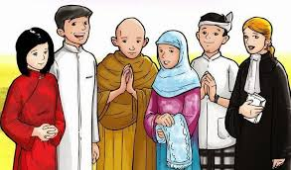
A. SILA KESATU KETUHANAN YANG MAHAESA
Bangsa Indonesia menyatakan kepercayaannya dan ketaqwaannya terhadap Tuhan yang Mahaesa.
Manusia Indonesia percaya dan taqwa terhadap Tuhan yang Mahaesa sesuai dengan agama dan kepercayaannya masing-masing menurut dasar kemanusiaan yang adil dan beradab.
Mengembangkan sikap hormat menghormati dan bekerjasama antara pemeluk agama dengan penganut kepercayaan yang berbeda-beda terhadap Tuhan YME.

Slide 2
A. SILA KESATU KETUHANAN YANG MAHAESA
Membina kerukunan hidup di antara sesama umat beragama dan kepercayaan terhadap Tuhan YME.
Agama dan kepercayaan terhadap TYME adalah masalah yang menyangkut hubungan pribadi manusia dengan Tuhan yang mahaesa.
Mengembangkan sikap saling menghormati kebebasan menjalankan ibadah sesuai dengan agama dan kepercayaannya masing-masing.
Tidak memaksakan suatu agama dan kepercayaan terhadap TYME kepada orang lain.

Slide 3

B. SILA KEDUA: KEMANUSIAAN YANG ADIL DAN BERADAB
Mengakui dan memperlakukan manusia sesuai dengan harkat dan martabatnya sebagai makhluk Tuhan yang mahaesa.
Mengakui persamaan derajat, persamaan hak, dan kewajiban asasi setiap manusia, tanpa membeda-bedakan suku, keturunan, agama, kepercayaan, jenis kelamin, kedudukan sosial, warna kulit, dan sebagainya.

Slide 4
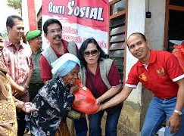
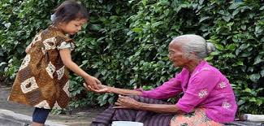
B. SILA KEDUA: KEMANUSIAAN YANG ADIL DAN BERADAB
Mengembangkan sikap saling mencintai sesama manusia.
Mengembangkan sikap saling tenggang rasa dan tepa selira.
Mengembangkan sikap tidak semena-mena terhadap orang lain.
Menjunjung tinggi nilai-nilai kemanusiaan.

Slide 5
B. SILA KEDUA: KEMANUSIAAN YANG ADIL DAN BERADAB
Gemar melakukan kegiatan kemanusiaan.
Berani membela kebenaran dan keadilan.
Bangsa Indonesia merasa dirinya sebagai bagian dari seluruh umat manusia.
Mengembangkan sikap hormat menghormati dan bekerjasama dengan bangsa lain.

Slide 6

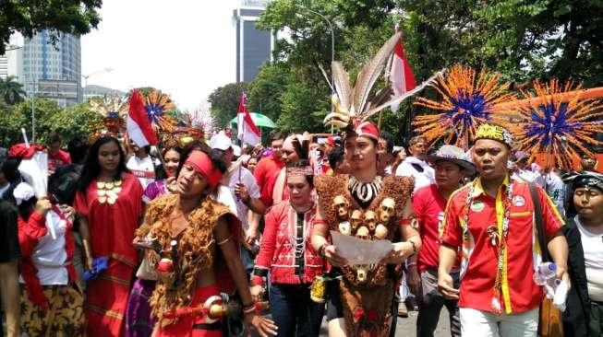
C. SILA KETIGA: PERSATUAN INDONESIA
Mampu menempatkan persatuan, kesatuan, serta kepentingan dan keselamatan bangsa dan negara sebagai kepentingan bersama di atas kepentingan pribadi dan golongan.
Sanggup dan rela berkorban untuk kepentingan negara dan bangsa apabila diperlukan.

Slide 7

C. SILA KETIGA: PERSATUAN INDONESIA
Mengembangkan rasa cinta kepada Tanah Air dan bangsa.
Mengembangkan rasa kebanggaan berkebangsaan dan bertanah air Indonesia.
Memelihara ketertiban dunia yang berdasarkan kemerdekaan, perdamaian abadi, dan keadilan sosial.
Mengembangkan persatuan Indonesia atas dasar Bhineka Tunggal Ika.
Memajukan pergaulan demi persatuan dan kesatuan bangsa.

Slide 8

D. SILA KEEMPAT: KERAKYATAN YANG DIPIMPIN OLEH HIKMAT KEBIJAKSANAAN DALAM PERMUSYAWARATAN /PERWAKILAN.
Sebagai warga negara dan warga masyarakat, setiap manusia Indonesia mempunyai kedudukan, hak, dan kewajiban yang sama.
Tidak boleh memaksakan kehendak kepada orang lain.
Mengutamakan musyawarah dalam mengambil keputusan untuk kepentingan bersama.
Musyawarah untuk mencapai mufakat diliputi oleh semangat kekeluargaan.

Slide 9
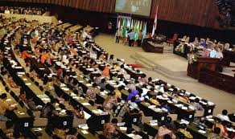
D. SILA KEEMPAT: KERAKYATAN YANG DIPIMPIN OLEH HIKMAT KEBIJAKSANAAN DALAM PERMUSYAWARATAN /PERWAKILAN.
Menghormati dan menjunjung tinggi setiap keputusan yang dicapai sebagai hasil musyawarah.
Dengan itikad baik dan rasa tanggung jawab menerima dan melaksanakan hasil keputusan musyawarah.
Di dalam musyawarah diutamakan kepentingan bersama di atas kepentingan pribadi dan golongan.
Musyawarah dilakukan dengan akal sehat dan sesuai dengan hati nurani yang luhur.

Slide 10
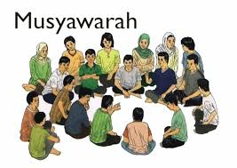
D. SILA KEEMPAT: KERAKYATAN YANG DIPIMPIN OLEH HIKMAT KEBIJAKSANAAN DALAM PERMUSYAWARATAN /PERWAKILAN.
Keputusan yang diambil harus dapat dipertanggungjawabkan secara moral kepada TYME, menjunjung tinggi harkat dan martabat manusia, nilai-nilai kebenaran, dan keadilan.
Memberikan kepercayaan kepada wakil-wakil yang dipercaya untuk melaksanakan permusyawaratan.

Slide 11

E. SILA KEADILAN SOSIAL BAGI SELURUH RAKYAT INDONESIA
Mengembangkan perbuatan yang luhur yang mencerminkan sikap dan suasana kekeluargaan dan kegotong-royongan.
Mengembangkan sikap adil terhadap sesama,
Menjaga keseimbangan antara hak dan kewajiban.
Menghormati hak orang lain.

Slide 12
E. SILA KEADILAN SOSIAL BAGI SELURUH RAKYAT INDONESIA
Suka memberi pertolongan kepada orang lain agar dapat berdiri sendiri.
Tidak menggunakan hak milik untuk usaha-usaha yang bersifat pemerasan terhadap orang lain.
Tidak menggunakan hak milik untuk hal-hal yang bersifat pemborosan dan gaya hidup mewah.
Tidak menggunakan hak milik untuk bertentangan dengan atau merugikan kepentingan umum.

Slide 13
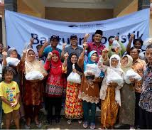
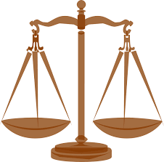
E. SILA KEADILAN SOSIAL BAGI SELURUH RAKYAT INDONESIA
Suka bekerja keras.
Suka menghargai hasil karya orang lain yang bermanfaat bagi kemajuan dan kesejahteraan bersama.
Suka melakukan kegiatan dalam rangka mewujudkan kemajuan yang merata dan berkeadilan sosial.

Slide 14
Sejak tahun 2003, 36 butir pengamalan Pancasila telah diganti menjadi 45 butir yang dituangkan ke dalam TAP MPR No. 1/MPR/2003:

Slide 15
Pengantar Pengertian Pancasila secara etimologi, Pancasila dari kata Sanskerta, yaitu panca berarti lima, sila berarti dasar atau asas. Pancasila dapat diartikan lima asas atau dasar. Pancasila merupakan nama dasar negara RI sejak tanggal 18 Agustus 1945. Istilah Pancasila dikenal pertama kali dari zaman Majapahit abad ke-14. Berdasarkan tulisan Mpu Tantular dalam bukunya Sutasoma dan Mpu Prapanca dalam bukunya Negarakertagama yang mengenalkan Pancasila pertama kali. Pancasila ditulis dengan istilah Pancasila Krama yang berarti berbatu sendii atau pelaksanaan lima atau lima kesusilaan, sebagai berikut: a. tidak boleh melakukan kekerasan; b. tidak boleh mencuri; c. tidak boleh bersifat dengki; d. tidak boleh berbohong; e. tidak boleh mabuk minuman keras.

Slide 16
Sejarah Lahirnya Pancasila A. Pembentukan Badan Penyelidik Usaha-usaha Persiapan Kemerdekaan Indonesia (BPUPKI). BPUPKI beranggotan 62 orang dengan ketua Dr. K.R.T Radjiman Wediodiningrat, dimana BPUPKI mempunyai tugas: 1. Menyelediki kemungkinan Indonesia merdeka; 2. Mempersiapkan lahirnya Indonesia merdeka; 3. Menyusun dasar negara merdeka; 4. Menyusun rancangan UUD Indonesia merdeka. BPUPKI mengadakan sidang pertama, 29 Mei – 1 Juni 1945. Tampilah beberapa tokoh merumuskan dasar negara, misalnya: Mr. Moh. Yamin, Mr. Soepomo, dan Ir. Soekarno. Ir. Soekarno dalam pidatonya 1 Juni 1945, menyampaikan dasar negara, sbb: 1. Kebangsaan Indonesia-Nasionalisme; 2. Peri kebangsaan-Internasionalisme; 3. Mufakat atau Demokrasi; 4. Kesejahteraan Sosial; 5. Ketuhanan yang Berkebudayaan. Ir. Soekarno, mengusulkan nama dasar negara dengan sebutan PANCASILA. Konsep dasar negara diperas menjadi Trisila, yaitu: 1. Sosialisme, perasan dari rumusan (1) dan (2); 2. Sosio-Demokratis, perasan sila dari rumusan (3) san (4); 3. Ketuhanan. Ketiga sila tsb, diperas lagi menjadi satu sila yang disebut EKASILA yaitu gotong-royong.

Slide 17
Sejarah Lahirnya Pancasila (2) BPUPKI yang belum membuat rumusan Pancasila, akhirnya membentuk Panitia Sembilan dimana Ir. Soekarno (Ketua) dan Moh. Hatta (Wakil Ketua). Panitiaa Sembilan pada tanggal 22 Juni 1945 menyelesaikan hasil kerjanya kepada BPUPKI yang diberi nama Piagam Jakarta (Jakarta Charter). Dalam piagam tersebut, rumusan Pancasila sebagai berikut: 1. Ketuhanan, dengan kewajiban menjalankan syariat Islambagi pemeluk-pemeluknya. 2. Kemanusian yang adil dan beradab. 3. Persatuan Indonesia. 4. Kerakyatan yang dipimpin oleh hikmat Kebijaksanaan dalam Permusyawaratan/Perwakilan. 5. Keadilan social bagi seluruh rakyat Indonesia. Tugas, BPUPKI tel;ah selesai dan dibubarkan pada tanggal 1 Agustus 1945. B. Dibentuknya Panitia Perseiapan Kemerdekaan Indonesia (PPKI), dengan ketentuan sbb: 1. Ir. Soekarno sebagai Ketua dan Moh. Hatta sebagai wakil. 2. Panitia boleh bekerja sejak tanggal 19 Agustus 1945. 3. lekas atau tidaknya pekerjaan panitia persiapan diserahkan sepenuhnya pada panitia. Kemudian PPKI dibentuk oleh bangsa Inmdonesia sendiri sehari setelah kemerdekaan, yakni 18 Agustus 1945. PPKI langsung menjalankan tugasnya, menetapkan RUUD 1945 sebagai UUD RI sekaligus mengesahkan Pembukaan UUD 1945 yang di dalamnya terdapat dasar negara Pancasila sebagai hasil rumusan Piagam Jakarta. Pengesahaan Pembukaan UUD 1945 dilakukan setelah menghilangkan 7 kata dalam sila pertama Pancasila dan diganti dengan Ketuhanan yang mahaesa.

Slide 18
A. PANCASILA SEBAGAI SUMBER NILAI 1. Makna Pancasila sebagai Sumber Nilai Nilai adalah sesuatu yang berharga, berguna, luhur, memperkaya batin dan menyadarkan manusia akan harkat dan martabatnya. Nilai terbentuk atas dasarpertimbangan cipta, rasa, dan keyakinan seseorang, kelompok, ataupun bangsa melalui proses kesadaran dan keyakinan. Pancasila merupakan kristalisasi nilai-nilai social, budaya masyarakat Indonesia sejak 1945 menjadi sumber nilai sekaligus menjadi sumber norma dan the way of life bangsa Indonesia. OKI, Pancasila harus mengandung minimal 3 (tiga) nilai fleksibelitas, yaitu: a. Nilai Dasar, nilai yang relaif tetap dalam Preambule UUD 1945. b. Nilai instrument, nilai2 yang dijabarkan lebih reatif dan dinamis dalam UUD 1945 dan peraturan perundang-undangan lainnya. C. Nilai Praktis, nilai-nilai yang diejawantahkan dalam kehidupan sehari-hari dalam berbangsa dan bernegara.

Slide 19
2. Sifat Pancasila Dalam Pancasila, sila yang satu dengan sila lainnya berhubungan sangat erat (lekat) dan tidak dapat dipisah-pisahkan. Hal ini sesuai dengan hakikat Pancasila yang merupakan satu kesatuan yang utuh dan bulat. Adapun sifat dan ciri Pancasila sbb: 1. Sistematis (runtut) dan tidak ditukar-tukar urutannya. 2. Kesatuan totalitas (utuh, manunggal, dan senyawa), tidak dapat dipisahkan hubungannya dengan sila yang lain.

Slide 20
3. Kedudukan, Peran dan Fungsi Pancasila Peran dan fungsi Pancasila sebagai pandangan hidup (filsafat hidup bangsa dan dasar negara (filsafat negara) Indonesia dalam mengatur kehidupan berbangsa dan bernegara.

Slide 21
9. Fungsi dan Peran Pancasila dalam Kehidupan Berbangsa dan Bernegara: 1. Pancasila sebagai Dasar negara RI 2. Pancasila sebagai Jiwa dan kepribadian bangsa Indonesia. 3. Pancasila sebagai cita-cita dan tujuan bangsa Indonesia 4. Pancasila sebagai pandangan hidup bangsa Indonesia 5 Pancasila sebagai sumber dari segala sumber hukum. 6. Pancasila sebagai falsafah hidup bangsa 7. Pancasila sebagai Perjanjian luhur 8. Pancasil sebagai ideologi bangsa 9. Pancasila sebagai Paradigma dalam Pembangunan

